Slide 1
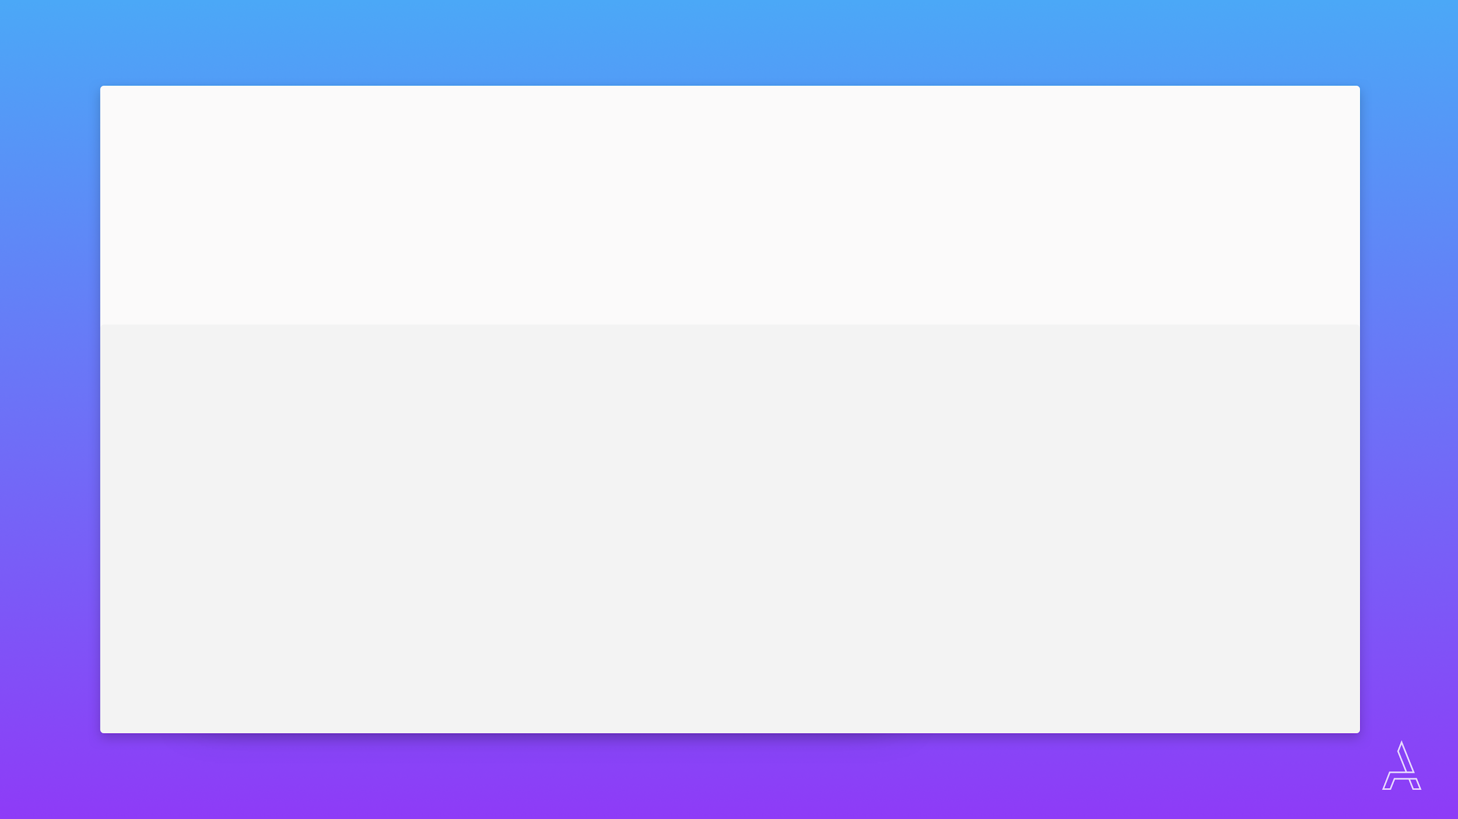
D E S A R R O L L O W E B F U L L S T A C K
Estructuras de control
DWFS - COR- 8

Slide 2

Estructuras de control
Hasta ahora trabajamos en programas que ejecutan pasos lineales.
Los problemas que resolvemos en la vida real muchas veces necesitan tomar decisiones en base a situaciones que surgen en el momento.
¿Como podemos modelar estas situaciones?

Slide 3
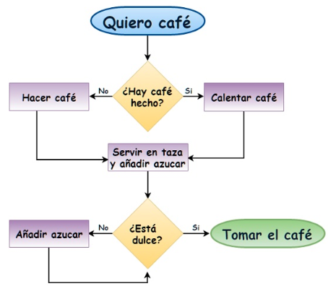
Diagramas de flujo

Slide 4
Pseudo código
Feature: servir café
Si: Hay café hecho
Si: esta dulce
Servir cafe
Si no
Poner azucar
Servir café
Si no:
Hacer café
Si: esta dulce
Servir cafe
Si no:
Poner azucar
Servir café

Slide 5
Ejecución condicional
Dentro de nuestro código podemos tomar diferentes caminos en base a tomas de decisiones de nivel lógico.
Está decisión es posible modelarla con una tabla de verdad, operadores de comparación y operadores lógicos.

Slide 6
Operadores de comparación
A > B // Es A mayor que B?
A >= B // Es A mayor o igual a B?
A < B // Es A menor que B?
A <= B // Es A menor o igual a B?
A === B // Es A igual a B?
A !== B // Es A diferente de B?

Slide 7
Operadores Lógicos
A && B // A y B tienen que ser verdaderos
A || B // A o B pueden ser verdaderos
!A // Negación de A

Slide 8
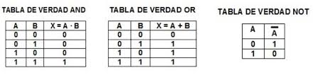
Tabla de verdad

Slide 9


Estructuras de control de JS.
En caso de usar una foto particular,

Slide 10
Estructura de control - If
Ejecución condicional de un bloque de código
Las condiciones en base a las que tomamos decisiones siempre tienen dos posibles valores “verdadero” y “falso”.
if (condición) {
// ...Bloque de código } else {
// Bloque de código
}

Slide 11
Estructura de control - If / else
Ejecución condicional de un bloque de código
if (hayCafe === true) {
console.log(“sirviendo café”); } else if (hayAgua === true) {
console.log(“Haciendo café”);
} else {
console.log(“ =( ”);
}

Slide 12
Estructura de control - Switch
switch (expresion) {
case valor1:
// Sentencias a ejecutar
break;
case valor2:
// Sentencias a ejecutar
break;
case valor3:
// Sentencias a ejecutar
break;
default:
// Sentencias a ejecutar }
El Switch nos sirve para tomar decisiones en función de distintos estados de las variables. Esta expresión se utiliza cuando tenemos múltiples posibilidades como resultado de la evaluación de una sentencia.

Slide 13
Tiempo de ejercitación.

